Slide 1
Comarch
Aplikacja do organizowania szkoleń
Bartosz Kustra
Tomasz Nadrowski
Michał Rudawski
Bartosz Żurakowski

Slide 2
Plan prezentacji
Działanie zespołowe w obrębie zadań programistycznych,
Przedstawienie efektów pracy z pierwszego sprintu,
Relacja ze spotkania z przedstawicielem firmy Comarch,
Plan działania – sprint 2.

Slide 3

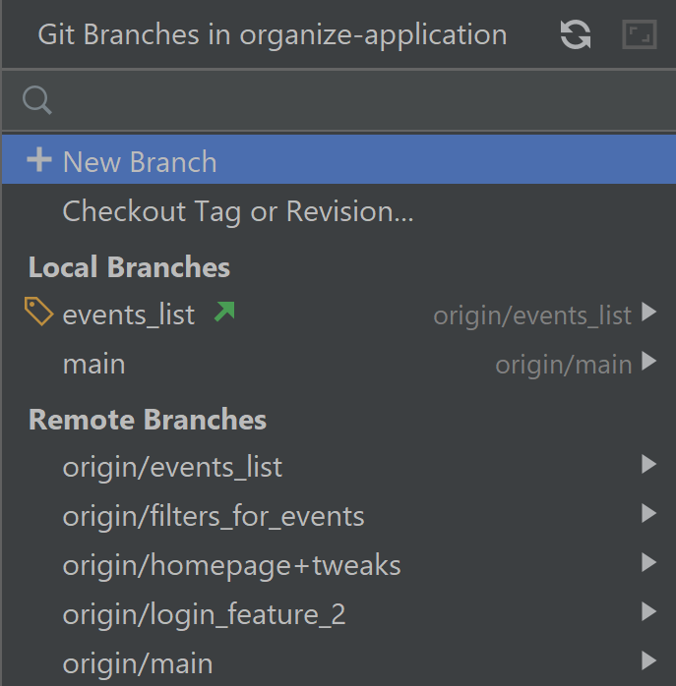
Praca zespołowa
Tworzenie złożonego projektu, w którym jednocześnie należy pracować nad wieloma aspektami aplikacji, wymaga odpowiedniej koordynacji działań. Warto zatem zdecydować się na wyodrębnienie branchy, poświęconych konkretnemu zagadnieniu.

Slide 4
Sprint 1 – zadania:
Stworzenie strony głównej aplikacji:
Wykorzystać dostarczone logo,
Pasek nawigacyjny – strona domowa, lista szkoleń, zaproponuj szkolenie,
Krótki opis aplikacji i zaimplementowanie przykładowych obrazów,
Implementacja możliwości logowania,
Tworzenie szkoleń przez administratora,
Wyświetlanie listy utworzonych szkoleń.

Slide 5
Spotkanie z przedstawicielem firmy Comarch
Z powodu problemów technicznych, spotkanie zostało przełożone z planowanej godziny 13:00 na 18:30. W jego trakcie omówione zostały nasze wrażenie dotyczące pracy nad projektem oraz efekty dotychczasowych działań. Inwencja twórcza, która widoczna była w obrębie funkcjonowania oraz aparycji aplikacji, spotkała się z aprobatą przedstawiciela firmy Comarch.

Slide 6

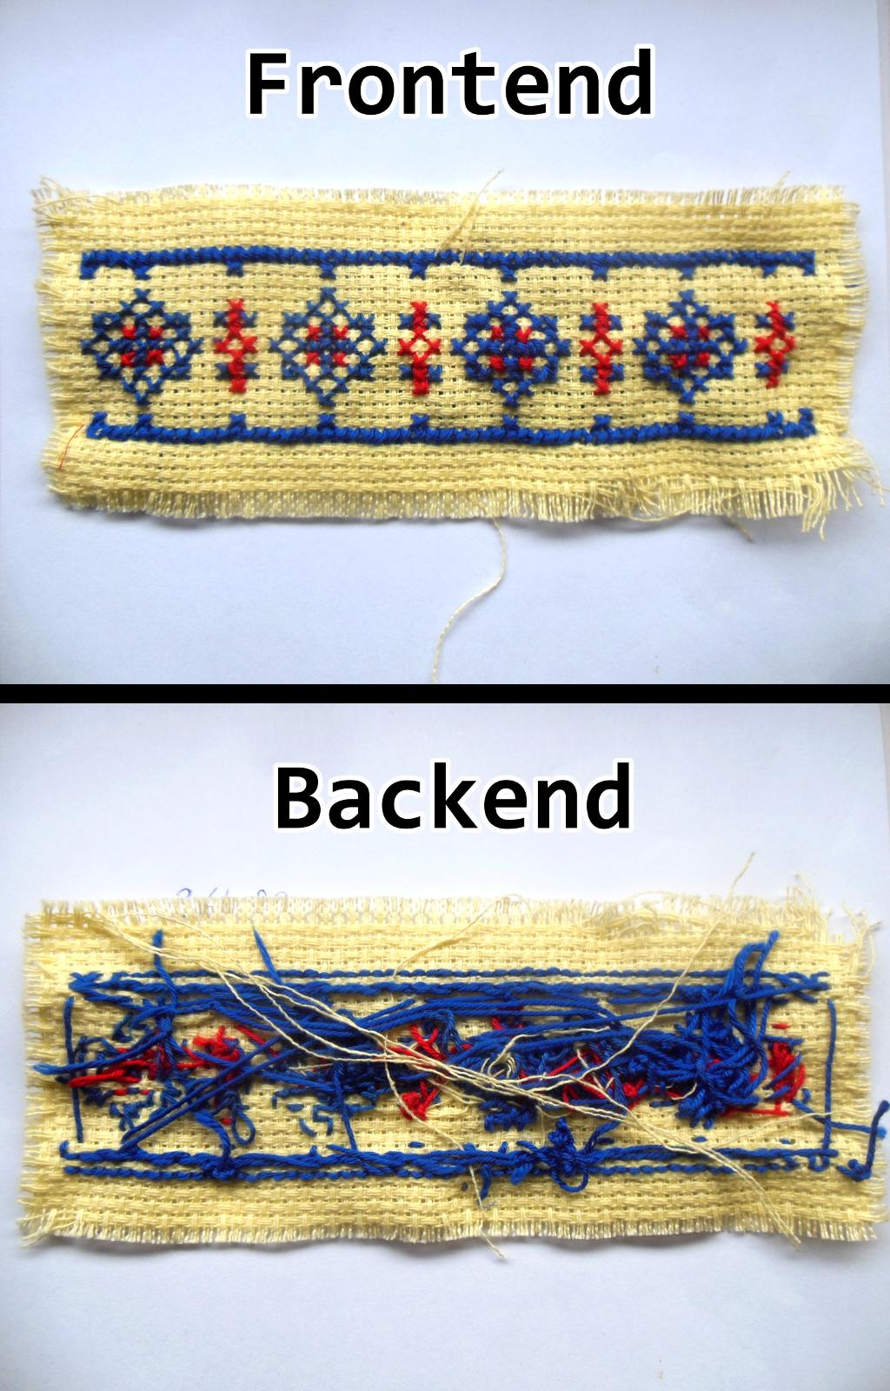
Zmiany dotyczące planu działania
Wydłużenie sprintu do dwóch tygodni
Podział prac oraz określania potrzebnego nań czasu na: backend oraz frontend

Slide 7
Sprint 2:
Do zrealizowania w ciągu drugiego sprintu zgłoszonych zostało 18 zadań, dotyczących:
Zmian funkcjonowania strony głównej,
Usprawnień procesu rejestracji,
Zmian wizualnych i funkcjonalnych listy szkoleń,
Usprawnień dodawania szkoleń,
Możliwości dodawania załączników (w postaci plików) do szkoleń,
Proponowania tematów szkoleń oraz przeglądania ich listy,
Zgłaszania chęci prowadzenia szkoleń dotyczących zaproponowanych tematów,
Możliwości oceniania zaproponowanych tematów.

Slide 8
Dziękujemy ☺

